Slide 1

عالقصر رايحين
الجناح الأول
أنا فريد ومميّز

Slide 2
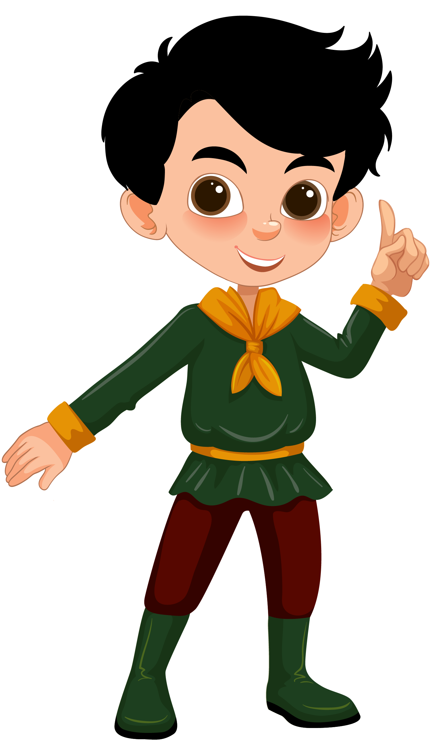
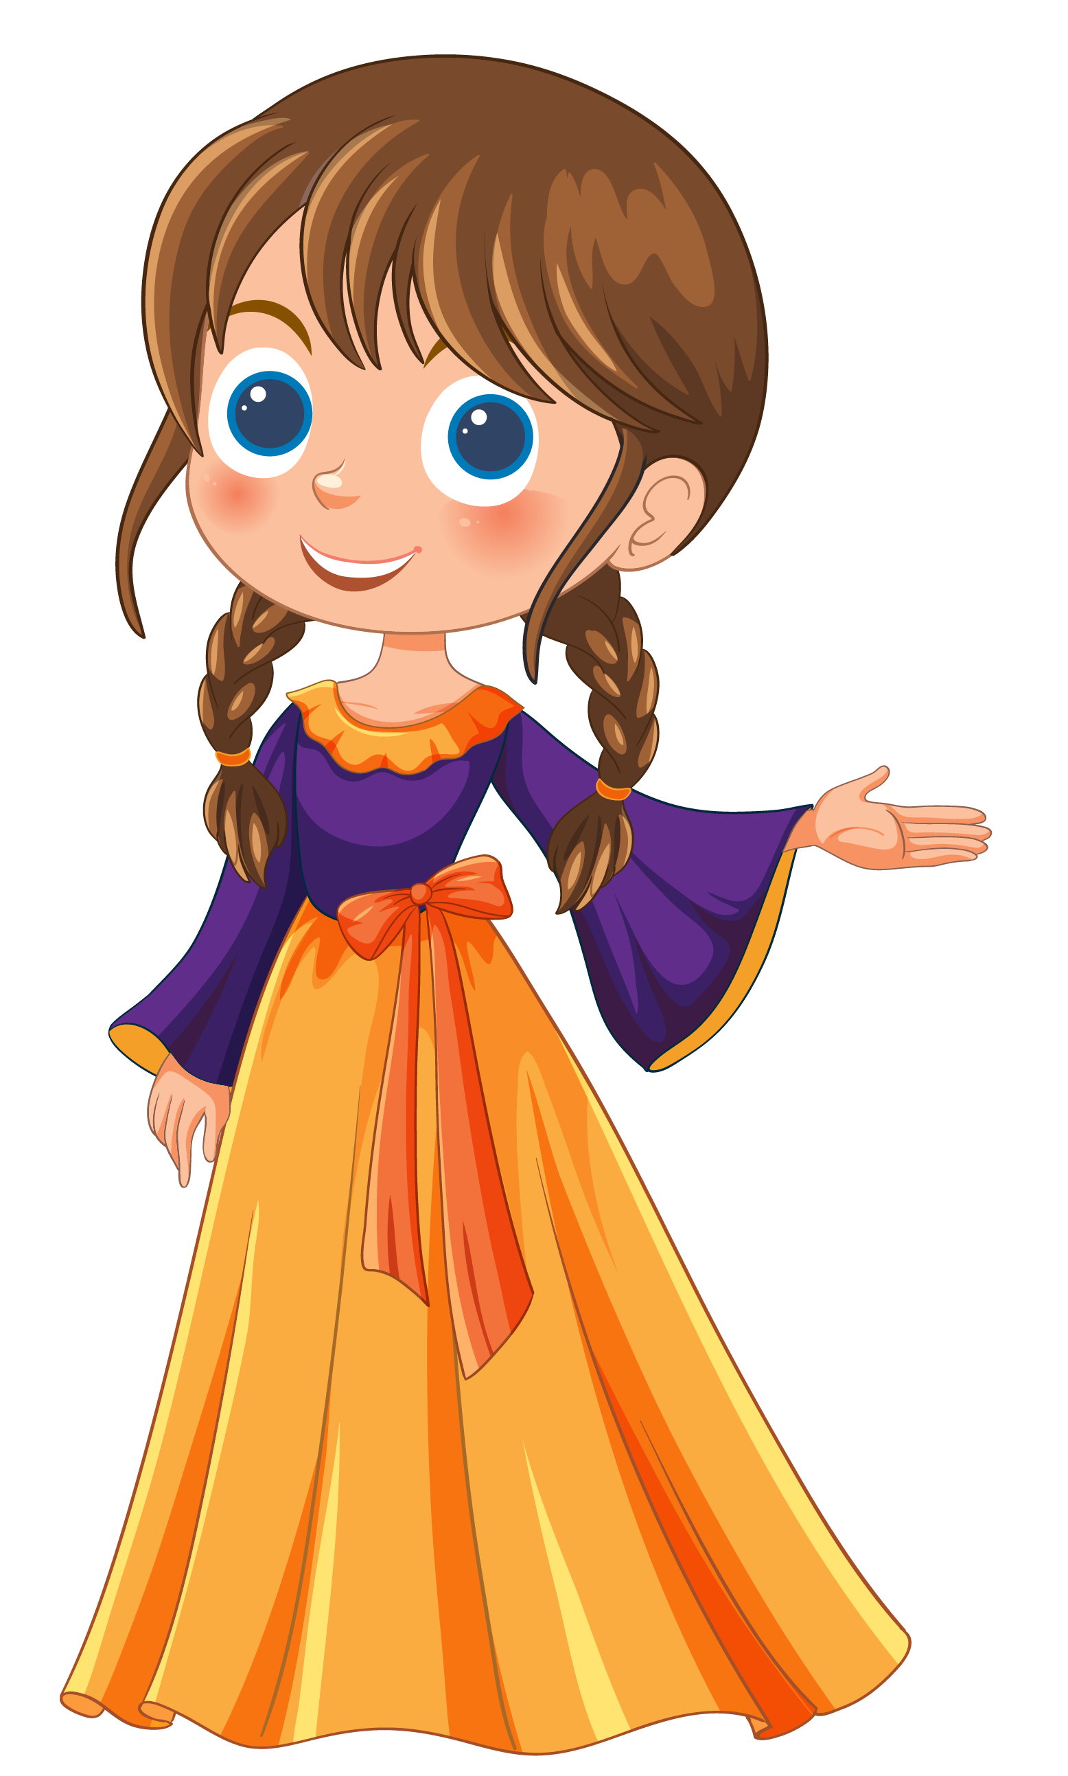
ترحيب

Slide 3
التعليمات
احترام بعضنا البعض من خلال استخدام اللغة اللائقة والمشجعة.
احترام مساعدين الملك عندما يتكلمون ورفع الأيدي عند الرغبة في التحدث.
احترام القصر والمحافظة على نظافته.
احترام أملاك بعضنا البعض.
تكوين صداقات جديدة والاستمتاع بالوقت.

Slide 4
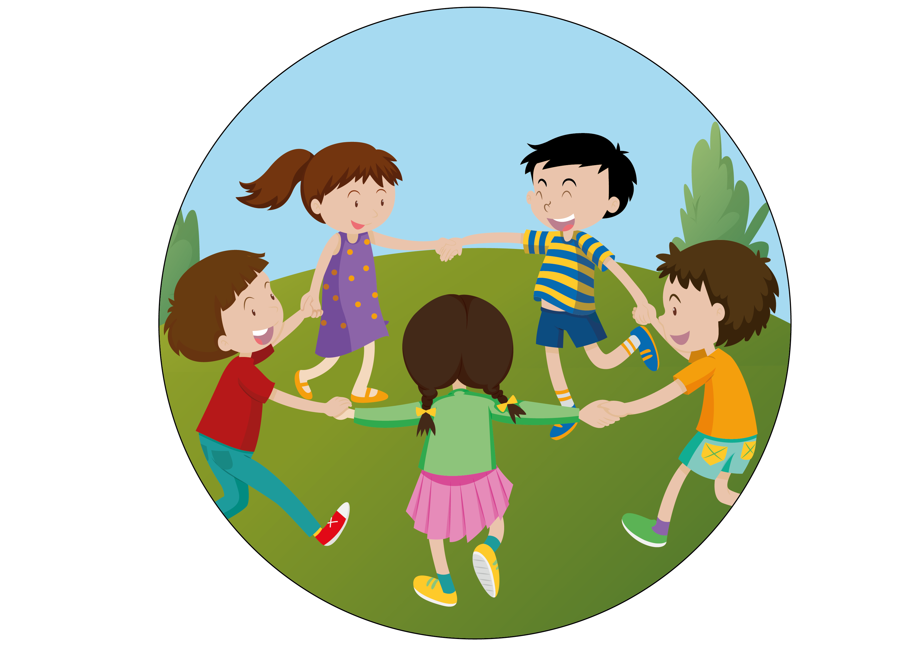

Slide 5
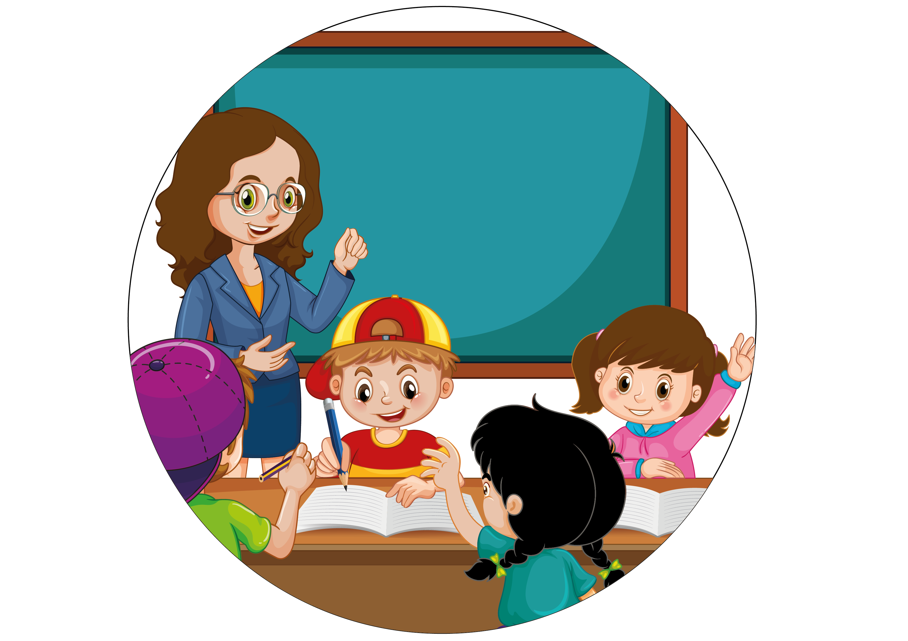

Slide 6


Slide 7
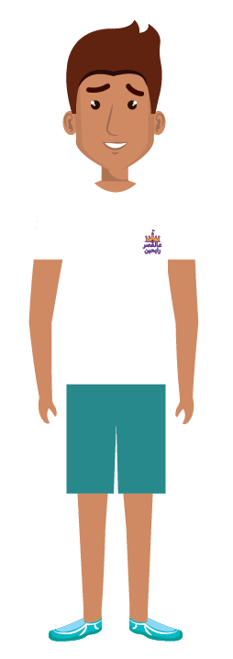

لعبة
"خمّن مساعد الملك"

Slide 8
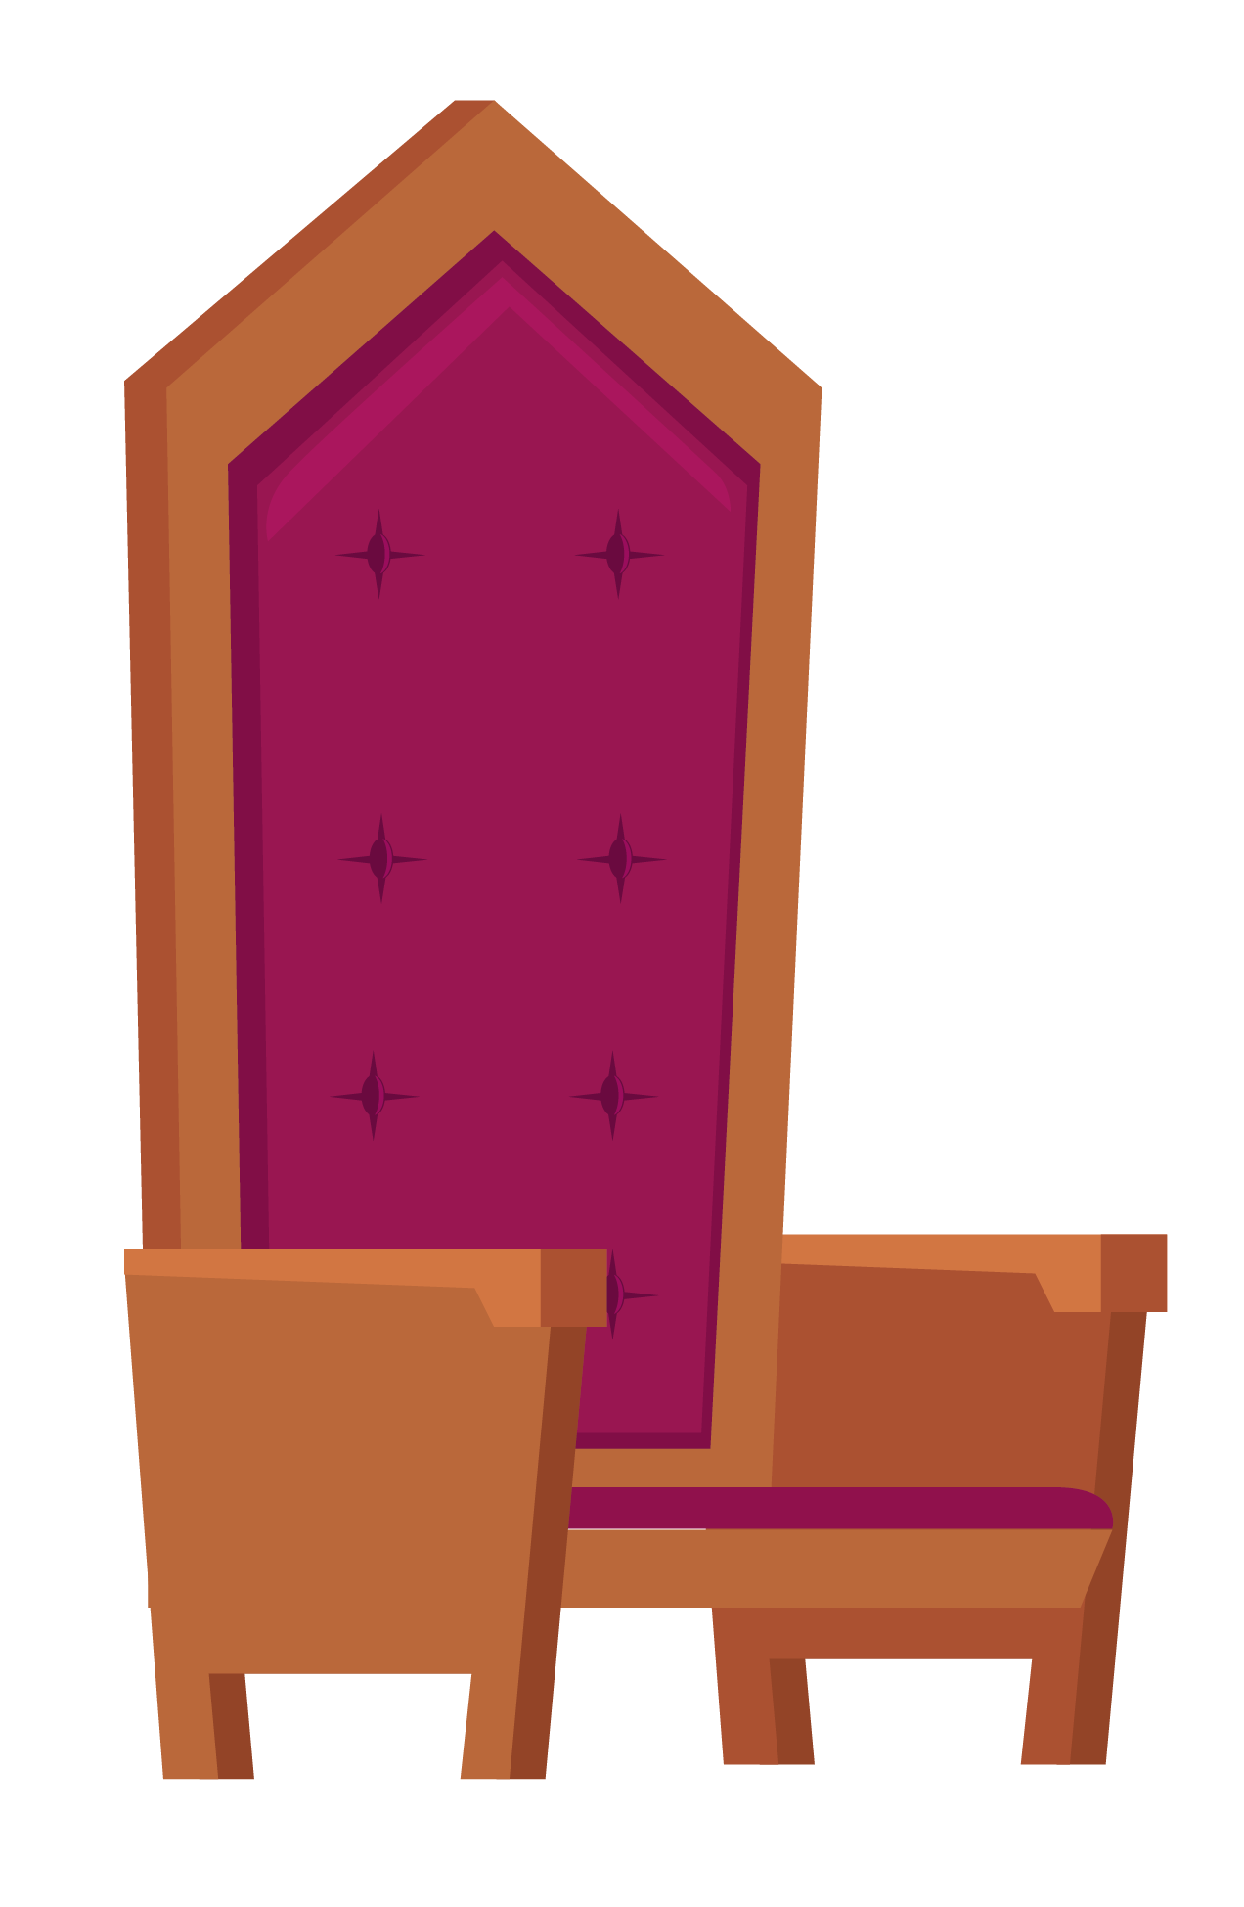
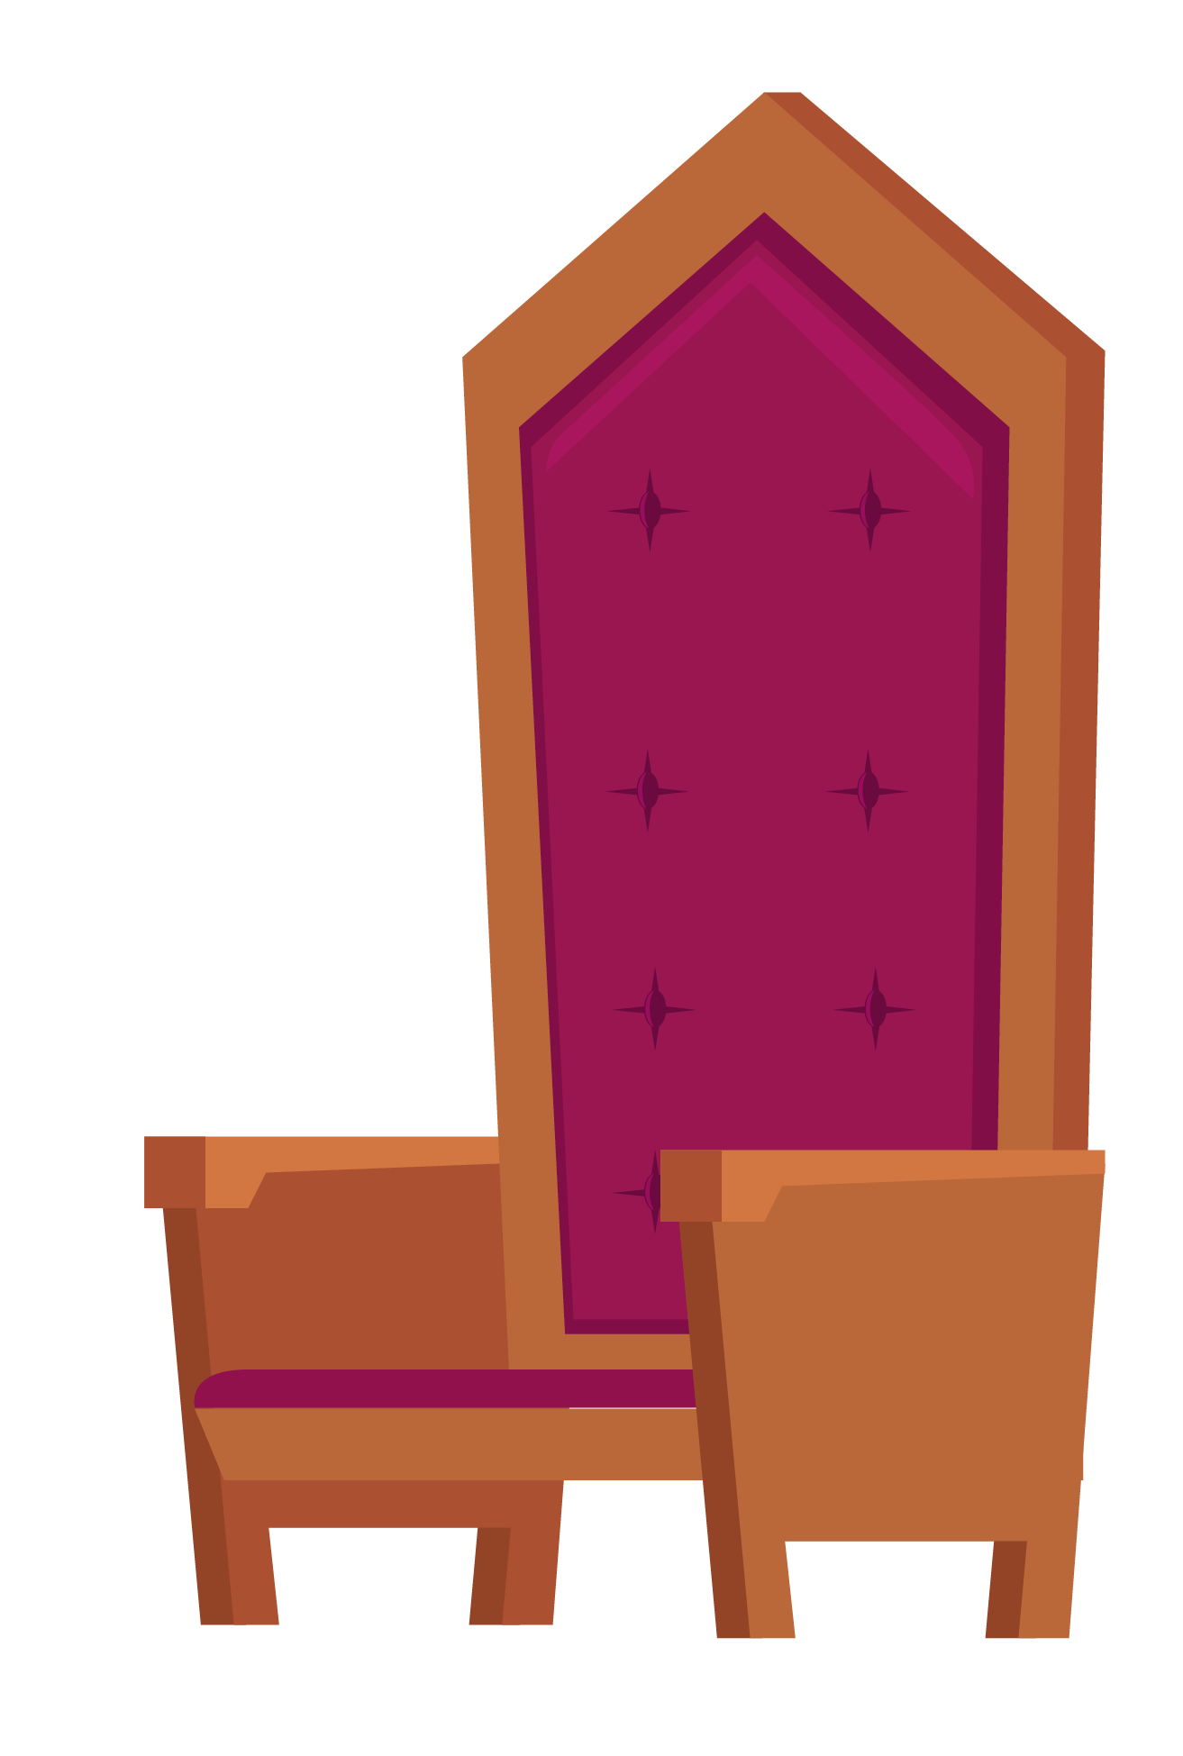
لعبة
لعبة
"تكوين الصداقات السريعة"

Slide 9
لعبة
"بينغو الصداقة"

Slide 10

ترنيمة
ملوك وملكات

Slide 11
انا إبن الملك
انا بنت الملك

Slide 12
الله حبني وميّزني
علّمني ورفعني
وعطاني قيمة فيه

Slide 13
انا بنت الملك
انا ابن الملك

Slide 14
مليان قوّة وشجاعة
ايمان وبداعة
وكتير محبوب كتير

Slide 15
ترنيمة
برنس يعني أمير

Slide 16
ﻟﻮ ﺳﺎﻛﻦ ﺑﺨﻴﻤﺔ او ﺳﺎﻛﻦ ﺑﻘﺼﺮ
راﻛﺐ ﺳﻴﺎرة ﻓﺨﻤﺔ او اي ﺑﺎص ﻟﻠﻨﻘﻞ

Slide 17
ﻟﻮ ﺑﻠﻌﺐ ﺑﺎﻟﻨﺎدي او ﺑﺎﻟﺤﺎرة ﻣﻊ اﺻﺤﺎﺑﻲ
ﻛﻠﻨﺎ ﻋﻨﺪه واﺣﺪ ﻣﺎ ﺣﺪ اﺣﺴﻦ ﻣﻦ اﻟﺘﺎﻧﻲ

Slide 18
ﻗﻴﻤﺘﻲ ﻣﺶ ﺑﺸﻜﻠﻲ
ﻗﻴﻤﺘﻲ ﻣﺶ ﺑﻠﺒﺴﻲ

Slide 19
ﻗﻴﻤﺘﻲ ﻣﺶ ﺑﺄﻫﻠﻲ
ولا ﺑﻐﻨﺎي او ﻓﻘﺮي

Slide 20
قيمتي ﺑﺎﻟﻬﻲ اﻟﻠﻲ ﻣﺎت ﺑﺪاﻟﻲ
ﻏﻴﺮﻟﻲ ﻛﻞ اﺣﻮاﻟﻲ وخلاﻧﻲ اﺑﻦ ﻟﻴﻪ

Slide 21
اﻧﺎ ﻣﻘﺒﻮل ﺑﻌﻴﻮﻧﻪ وﻣﺤﺒﻮب ﻛﺘﻴﺮ ﻛﺘﻴﺮ
وﻣﻬﻤﺎ ﻛﺎﻧﺖ ﻇﺮوﻓﻲ رح اﺑﻘﻰ واﺛﻖ ﻓﻴﻪ

Slide 22
(ﻣﻦ ﻳﻮم ﻣﺎ ﺳﻜﻦ ﻗﻠﺒﻲ ﻏﻴّﺮﻟﻲ ﻛﻞ ﻓﻜﺮي
اﺑﻦ اﻟﻤﻠﻚ ﺳﻤﺎﻧﻲ ﺑﺮﻧﺲ ﻳﻌﻨﻲ اﻣﻴﺮ)٢

Slide 23
ﻟﻮ ﻣﻬﻤﺎ ﻛﺎن ﻟﻮﻧﻲ اﺑﻴﺾ او اﺳﻤﺮ
ﺷﻌﺮي اﺳﻮد وﻣﺠﻌﺪ او ﺳﺎﺑﻞ واﺷﻘﺮ

Slide 24
ﺷﻜﻞ وﺟﻬﻲ ﻋﺎدي او ﻣﺘﻞ اﻟﻘﻤﺮ
ﻋﻴﻮﻧﻲ ﺳﻮد او ﺑﻨﻲ ازرق او اﺧﻀﺮ

Slide 25
ﻗﻴﻤﺘﻲ ﻣﺶ ﺑﺸﻜﻠﻲ
ﻗﻴﻤﺘﻲ ﻣﺶ ﺑﻠﺒﺴﻲ

Slide 26
ﻗﻴﻤﺘﻲ ﻣﺶ ﺑﺄﻫﻠﻲ
ولا ﺑﻐﻨﺎي او ﻓﻘﺮي

Slide 27
قيمتي ﺑﺎﻟﻬﻲ اﻟﻠﻲ ﻣﺎت ﺑﺪاﻟﻲ
ﻏﻴﺮﻟﻲ ﻛﻞ اﺣﻮاﻟﻲ وخلاﻧﻲ اﺑﻦ ﻟﻴﻪ

Slide 28
اﻧﺎ ﻣﻘﺒﻮل ﺑﻌﻴﻮﻧﻪ وﻣﺤﺒﻮب ﻛﺘﻴﺮ ﻛﺘﻴﺮ
وﻣﻬﻤﺎ ﻛﺎﻧﺖ ﻇﺮوﻓﻲ رح اﺑﻘﻰ واﺛﻖ ﻓﻴﻪ

Slide 29
(ﻣﻦ ﻳﻮم ﻣﺎ ﺳﻜﻦ ﻗﻠﺒﻲ ﻏﻴّﺮﻟﻲ ﻛﻞ ﻓﻜﺮي
اﺑﻦ اﻟﻤﻠﻚ ﺳﻤﺎﻧﻲ ﺑﺮﻧﺲ ﻳﻌﻨﻲ اﻣﻴﺮ)٢

Slide 30
ﻟﻮ ﻛﻞ اﻟﻨﺎس رﻓﻀﻮﻧﻲ وﺑﺎﻟﺴﻮء اﺗﻌﺎﻣﻠﺖ
لازم اﺑﻘﻰ ﻣﺘﺬﻛﺮ اﻧﻪ اﻟﻬﻲ ﻣﺤﺐ

Slide 31
ﻫﻮ اﻟﻠﻲ ﺧﻠﻘﻨﻲ وﻣﻦ ﺑﻄﻦ ﻣﺎﻣﺎ ﻋﺎرﻓﻨﻲ
ﺻﻮرﻧﻲ وﻛﺘﺐ اﺳﻤﻲ ﺑﺮﻧﺲ ﻳﻌﻨﻲ اﻣﻴﺮ

Slide 32
ﻗﻴﻤﺘﻲ ﻣﺶ ﺑﺸﻜﻠﻲ
ﻗﻴﻤﺘﻲ ﻣﺶ ﺑﻠﺒﺴﻲ

Slide 33
ﻗﻴﻤﺘﻲ ﻣﺶ ﺑﺄﻫﻠﻲ
ولا ﺑﻐﻨﺎي او ﻓﻘﺮي

Slide 34
قيمتي ﺑﺎﻟﻬﻲ اﻟﻠﻲ ﻣﺎت ﺑﺪاﻟﻲ
ﻏﻴﺮﻟﻲ ﻛﻞ اﺣﻮاﻟﻲ وخلاﻧﻲ اﺑﻦ ﻟﻴﻪ

Slide 35
اﻧﺎ ﻣﻘﺒﻮل ﺑﻌﻴﻮﻧﻪ وﻣﺤﺒﻮب ﻛﺘﻴﺮ ﻛﺘﻴﺮ
وﻣﻬﻤﺎ ﻛﺎﻧﺖ ﻇﺮوﻓﻲ رح اﺑﻘﻰ واﺛﻖ ﻓﻴﻪ

Slide 36
(ﻣﻦ ﻳﻮم ﻣﺎ ﺳﻜﻦ ﻗﻠﺒﻲ ﻏﻴّﺮﻟﻲ ﻛﻞ ﻓﻜﺮي
اﺑﻦ اﻟﻤﻠﻚ ﺳﻤﺎﻧﻲ ﺑﺮﻧﺲ ﻳﻌﻨﻲ اﻣﻴﺮ)٢

Slide 37
ترنيمة
ترنيمة
أنا كثير مميّز

Slide 38
أنا كثير مميز بنظر الرب
هوي اللي خلقني بدقّة وبحب

Slide 39
بيعرف كل أفكاري
وكل كلمة علساني
ناطر غيّر دربي وافتحلو باب القلب

Slide 40
ﻳﺴــــــــــــــــــﻮع ﺑﻴﺤﺒﻨﻲ
ﻳﺴـــــــــــــﻮع ﻋﺎرف اﺳﻤﻲ

Slide 41
ﻳﺴــــــــــــــــــﻮع ﻏﻴﺮﻧﻲ
وﻋﺮﻓﻨﻲ درب اﻟﺤﻖ

Slide 42
أنا كثير مميز بنظر الرب
هوي اللي خلقني بدقّة وبحب

Slide 43
بيعرف كل أفكاري
وكل كلمة علساني
ناطر غيّر دربي وافتحلو باب القلب

Slide 44
ﻳﺴــــــــــــــــــﻮع ﺑﻴﺤﺒﻨﻲ
ﻳﺴـــــــــــــﻮع ﻋﺎرف اﺳﻤﻲ

Slide 45
ﻳﺴــــــــــــــــــﻮع ﻏﻴﺮﻧﻲ
وﻋﺮﻓﻨﻲ درب اﻟﺤﻖ

Slide 46
ﻳﺴــــــــــــــــــﻮع ﺑﻴﺤﺒﻨﻲ
ﻳﺴـــــــــــــﻮع ﻋﺎرف اﺳﻤﻲ

Slide 47
ﻳﺴــــــــــــــــــﻮع ﻏﻴﺮﻧﻲ
وﻋﺮﻓﻨﻲ درب اﻟﺤﻖ

Slide 48


نشاط العَلَم
نشاط العَلَم

Slide 49


Slide 50
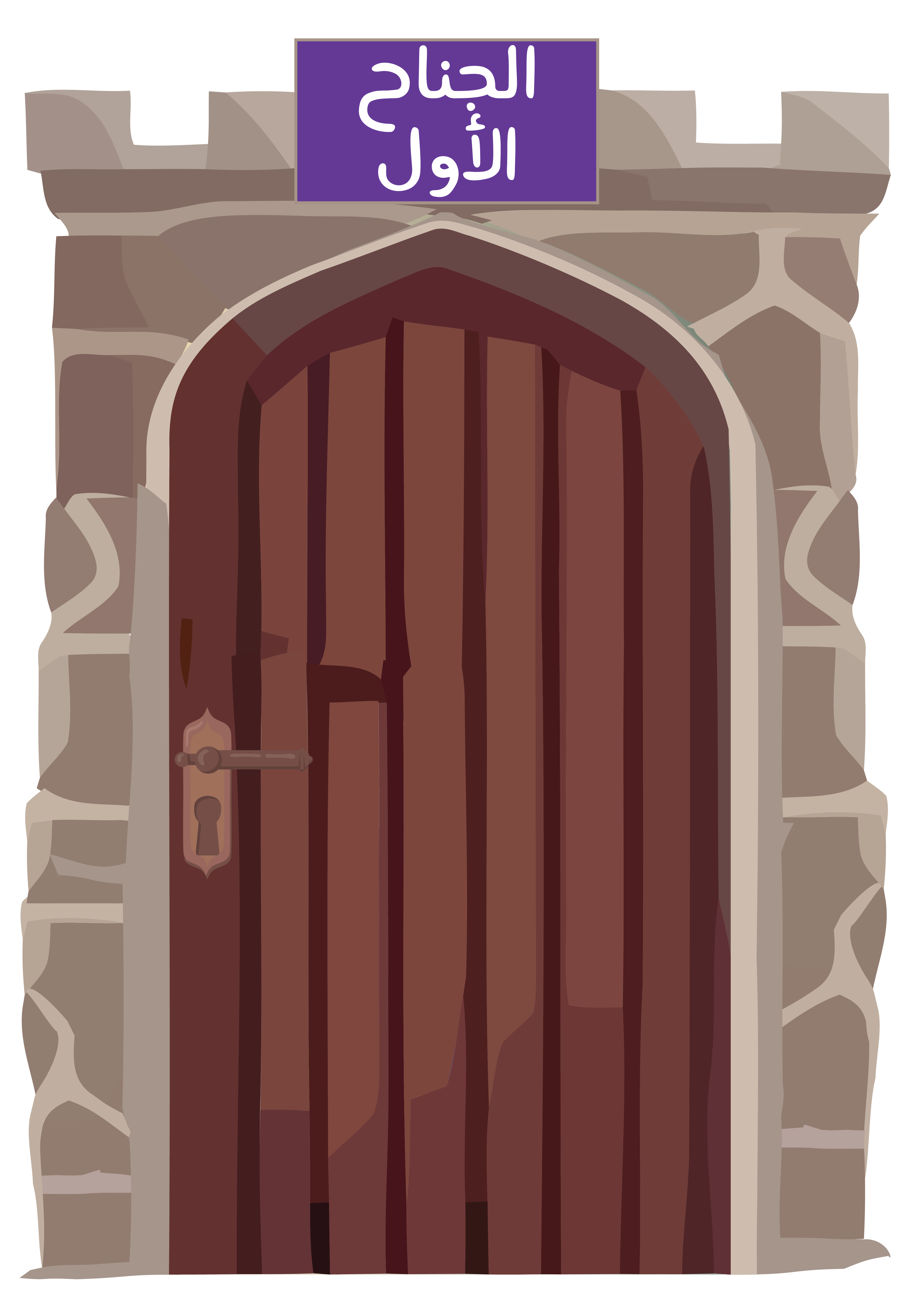
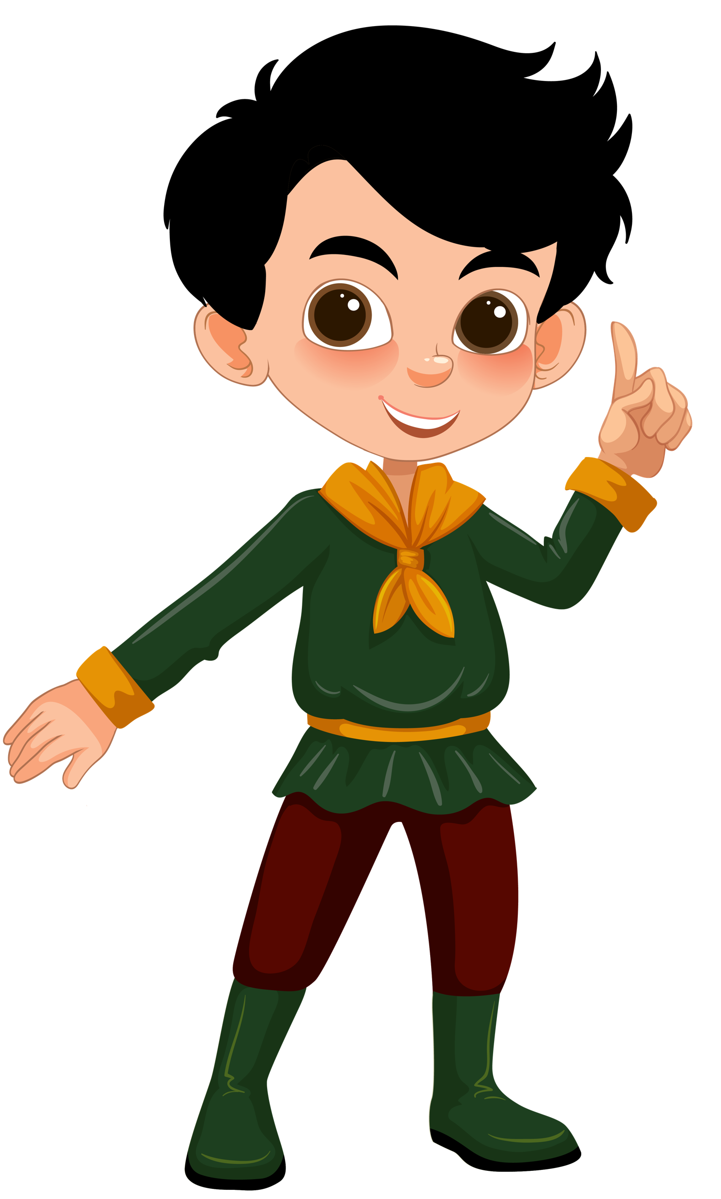
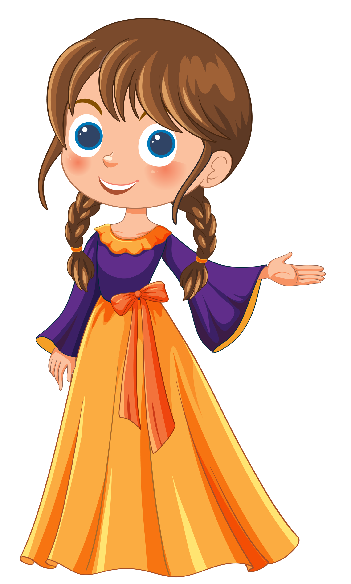
القصّة

Slide 51
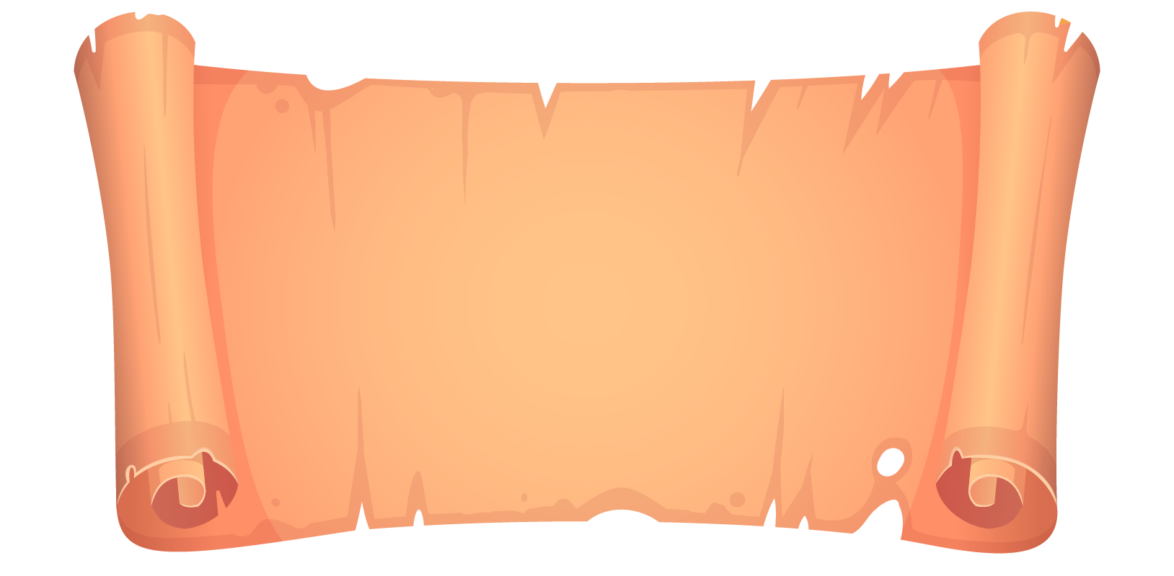
آية الحفظ
آية الحفظ
أَحْمَدُكَ مِنْ أَجْلِ أَنِّي قَدِ امْتَزْتُ عَجَبًا. عَجِيبَةٌ هِيَ أَعْمَالُكَ، وَنَفْسِي تَعْرِفُ ذلِكَ يَقِينًا.
مزمور ١٤:١٣٩

Slide 52

لعبة
لعبة
حماية الملك/الملكة

Slide 53


نادي الفتيان
نادي الفتيات

Slide 54
ترنيمة
ملوك وملكات

Slide 55
انا إبن الملك
انا بنت الملك

Slide 56
الله حبني وميّزني
علّمني ورفعني
وعطاني قيمة فيه

Slide 57
انا بنت الملك
انا ابن الملك

Slide 58
مليان قوّة وشجاعة
ايمان وبداعة
وكتير محبوب كتير

Slide 59
بدي كون مثل داود
ما بخاف من جليات ولا من اسود

Slide 60
شجاع وفخور بإنّي
ملك حسب قلب يسوع

Slide 61
انا بنت الملك
انا ابن الملك

Slide 62
مليان قوّة وشجاعة
ايمان وبداعة
وكتير محبوب كتير

Slide 63

فقرة المفاتيح

Slide 65
نراكم في المرة القادمة

